Slide 1
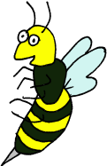
Digibordles woordherkenning
beestjes
beestjes
bejestes
bestejes
beesjets
makkelijk
moeilijk

Slide 2
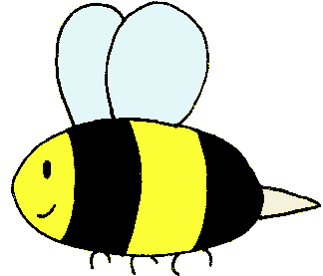

Zoek het juiste woord.
bij
bij
ijb
bji
jbi

Slide 3
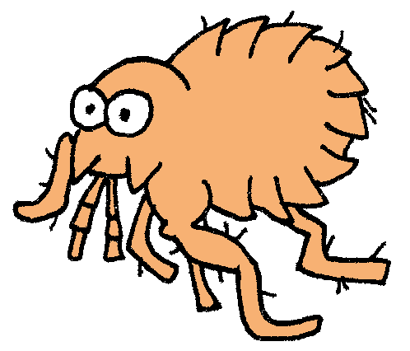
Zoek het juiste woord.
vlo
vol
vlo
lvo
lov

Slide 4
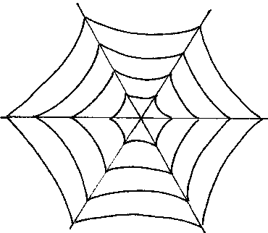
Zoek het juiste woord.
web
ewb
wbe
ebw
web

Slide 5
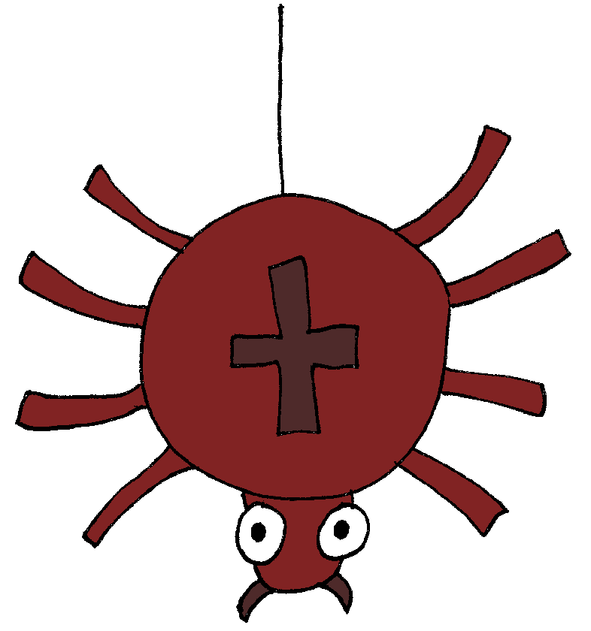
Zoek het juiste woord.
spin
snpi
sipn
spin
spni

Slide 6
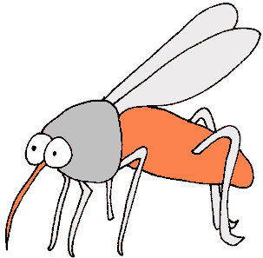
Zoek het juiste woord.
mug
gmu
mgu
gum
mug

Slide 7
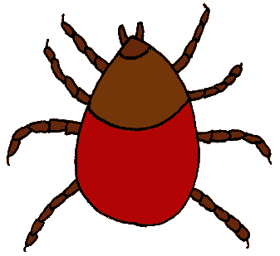
Zoek het juiste woord.
teek
teke
etek
teek
keet

Slide 8
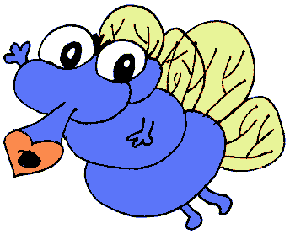
Zoek het juiste woord.
vlieg
vlige
vleig
vileg
vlieg

Slide 9
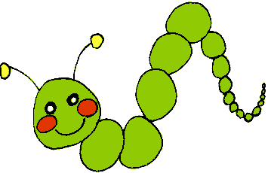
Zoek het juiste woord.
rups
rups
rpus
rsup
psru

Slide 10

Zoek het juiste woord.
wesp
wesp
wsep
weps
wpes

Slide 11
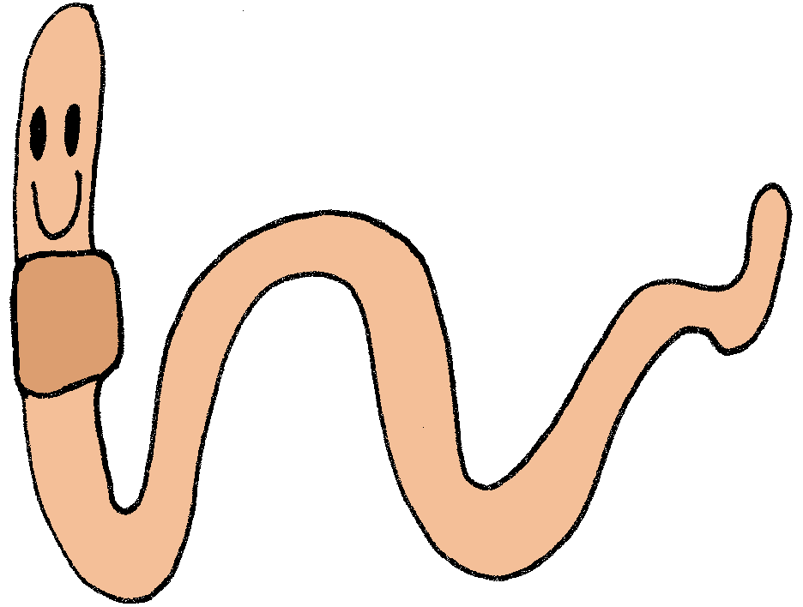
Zoek het juiste woord.
worm
womr
worm
morw
owrm

Slide 12
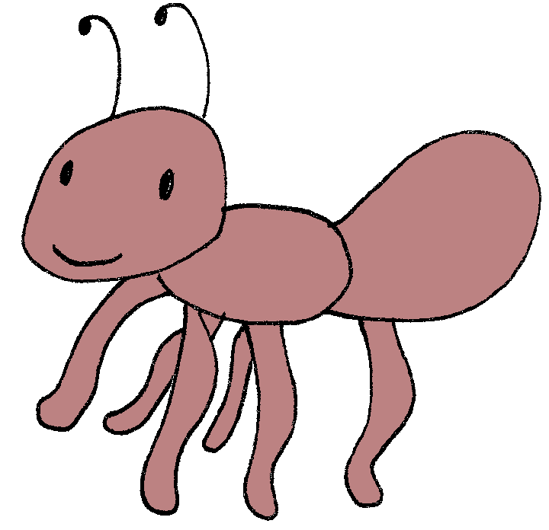
Zoek het juiste woord.
mier
emir
mire
mier
meir

Slide 13
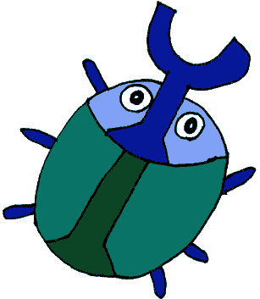
Zoek het juiste woord.
tor
rto
tor
rot
tro

Slide 14
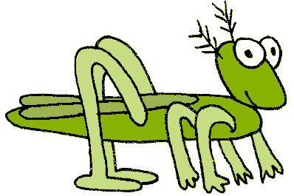
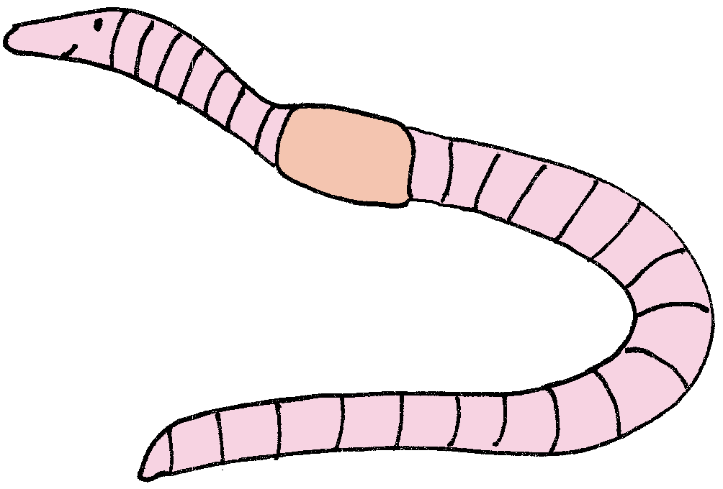
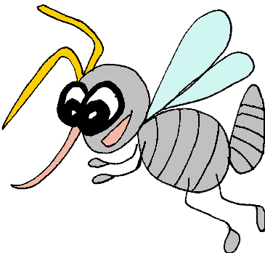
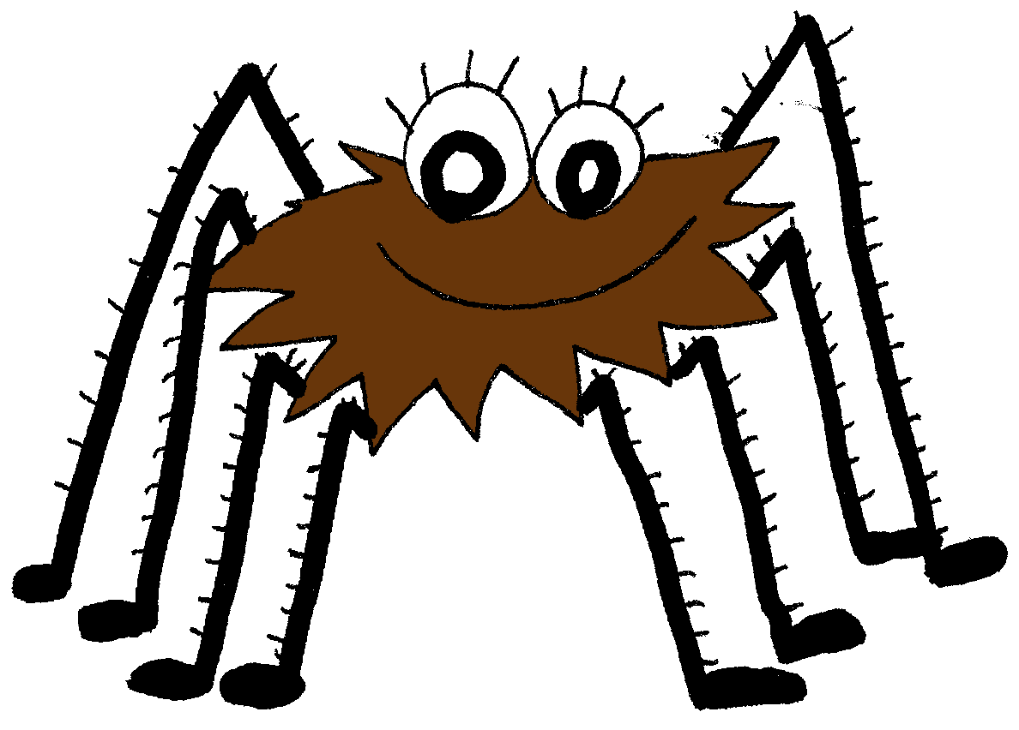

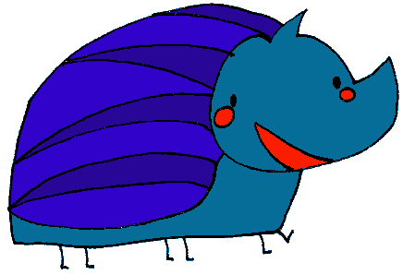
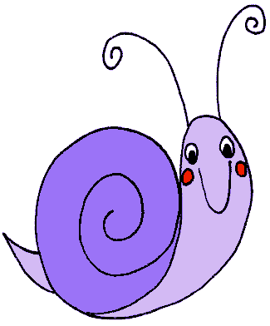

Goed gedaan!

Slide 15
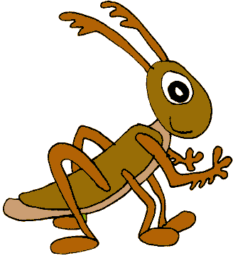
Zoek het juiste woord.
krekel
krekel
krekle
kekrel
kreekl
kekerl
rkekel

Slide 16

Zoek het juiste woord.
boktor
botkor
botokr
torbok
boorkt
boktor
kobtor

Slide 17
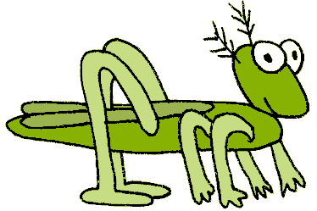
Zoek het juiste woord.
sprinkhaan
spaanrinkh
skhaaprinn
psrinkhaan
sprhainkan
inksprhaan
sprinkhaan

Slide 18
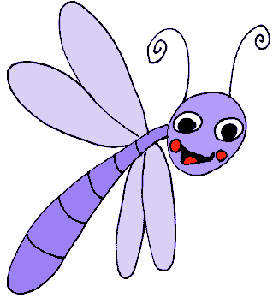
Zoek het juiste woord.
libel
elibl
libel
lbiel
liebl
belli
liebl

Slide 19
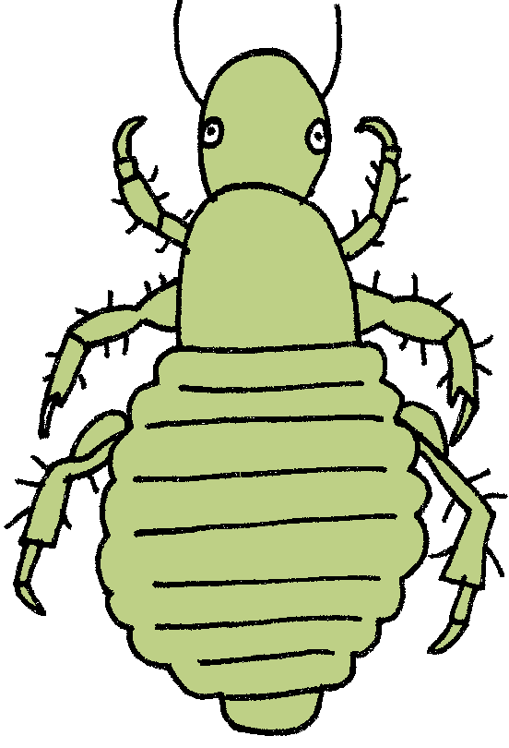
Zoek het juiste woord.
bladluis
dlabluis
blluadis
bladluis
bladuils
ladlbuis
luisblad

Slide 20
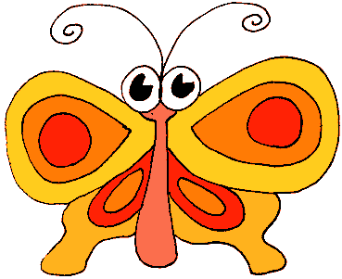
Zoek het juiste woord.
vlinder
vlinder
vlinerd
vdliner
vndlier
devlinr
dvliner

Slide 21
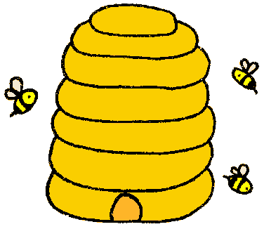
Zoek het juiste woord.
korf
kfro
krof
korf
kfor
orkf
fork

Slide 22
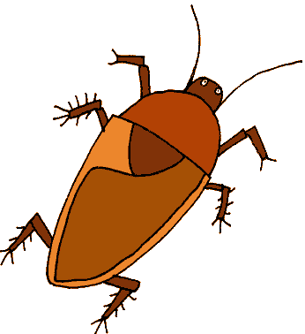
Zoek het juiste woord.
kakkerlak
krlaakkek
kakerlkak
kaerkklak
kakkerlak
lakkakker
karlakkke

Slide 23
Zoek het juiste woord.
regenworm
rwoegenrm
renwegorm
wormregen
reenwgorm
regwoenrm
regenworm

Slide 24
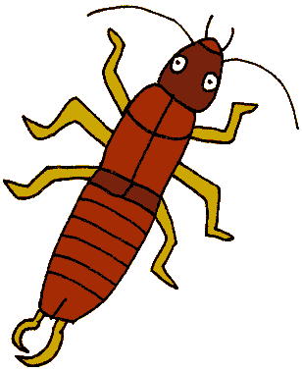
Zoek het juiste woord.
oorwurm
rwuoorm
oormurw
orowurm
oorwurm
owurorm
orwuorm

Slide 25
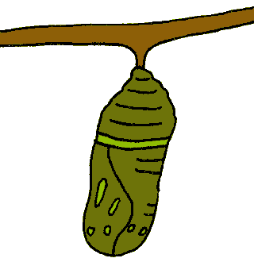
Zoek het juiste woord.
cocon
coocn
ccoon
cnoco
coonc
cocon
ococn

Slide 26
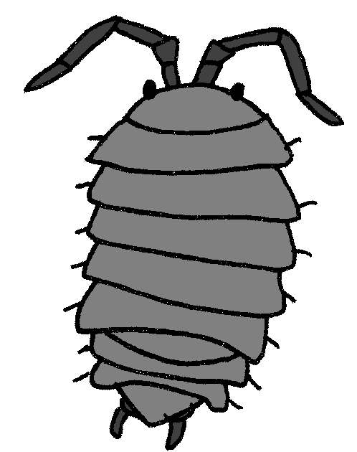
Zoek het juiste woord.
pissebed
spisebed
pissebed
sebpised
piessbed
pissedeb
pisbseed

Slide 27
Goed gedaan!

